Slide 1

digiRunner AI Marketplace
企業 AI 規模化的最後一哩路：從模型驅動到AI代理的全面升級

Slide 2


AI Gateway的轉移：從 1.0 到 2.0
AI GW 1.0 (以模型為中心)
AI GW 2.0 (以AI代理為中心)
過去的 AI 僅具備單一應用場景，主要為對話與簡單的文字生成。Gateway 僅作為通道，負責 API 轉發與 Token 計費，缺乏深度介入企業核心業務的能力與場景。
AI 發展出自主任務規劃與執行的能力。透過 MCP 協議標準化了 AI 與企業內部數據 (ERP, 內部系統) 的安全對接。Gateway 轉變為控管資源與賦能的「控制塔台」。

Slide 3







高階管理者面臨的 AI 部署挑戰
影子 AI 與資源浪費
數據洩露與權限失控
跨部門技術門檻過高
員工私下部署未經審核的 AI 工具 (Shadow AI)。管理者無法全局知曉哪些工具已被開發，造成資源重複投資、預算超支以及嚴重的資安死角。
強大的 AI 工具若直接具備「寫入內部資料庫」或「讀取敏感文件」的能力，一旦缺乏統一授權與審核機制，將面臨極高的合規風險與災難性後果。
業務單位（如人資、財務、行銷）不知如何運用龐雜的現成 API 工具，缺乏對非技術人員友善的介面，導致 AI 投資難以轉化為實際生產力。

Slide 4
解決方案：Marketplace商城化管理
將複雜的 API 技術轉為直覺的「服務貨架 (Marketplace)」。隱藏底層技術細節，專注強調業務價值。
建立「發現、試用、申請、授權」的標準化安全閉環。讓企業能在最高級別的資安控管下，實現 AI 資源的全面民主化與自助服務。

Slide 5




商城自助式服務：標準化申請
2. 申請試用
4. 落地執行
確認該 Agent 所需權限（如讀取指定資料庫），評估後發出使用申請。
Agent 開始在合規、安全的環境內自動調用工具，執行指派業務。
1. 發掘探索
3. 主管核准
員工於 Marketplace 瀏覽圖卡式 Agent 服務清單，快速了解各項 AI 技能。
權責主管於後台審核，系統隨後自動核發受控且可追蹤的 API Token。

Slide 6



AI 價值鏈：四大階層全面納管
Level 4: AI代理 (AI Agent) 與終端使用者互動的服務層。具備規劃大腦，調度底層資源以完成複雜的企業場景任務。
Level 3: 專業技能 (Skills) 封裝企業標準作業流程 (SOP)。提供清晰的解題邏輯與框架，確保 AI 行為符合企業規範。
Level 2: MCP工具 (MCP Tools) 賦予 AI 讀寫數據與操作的能力。作為連接企業內部資料庫、ERP 及外部 API 的安全接口。
Level 1: LLM模型 (LLMs) 提供核心的運算、推理與語言理解能力。支援靈活切換不同供應商模型以最佳化成本與效能。

Slide 7








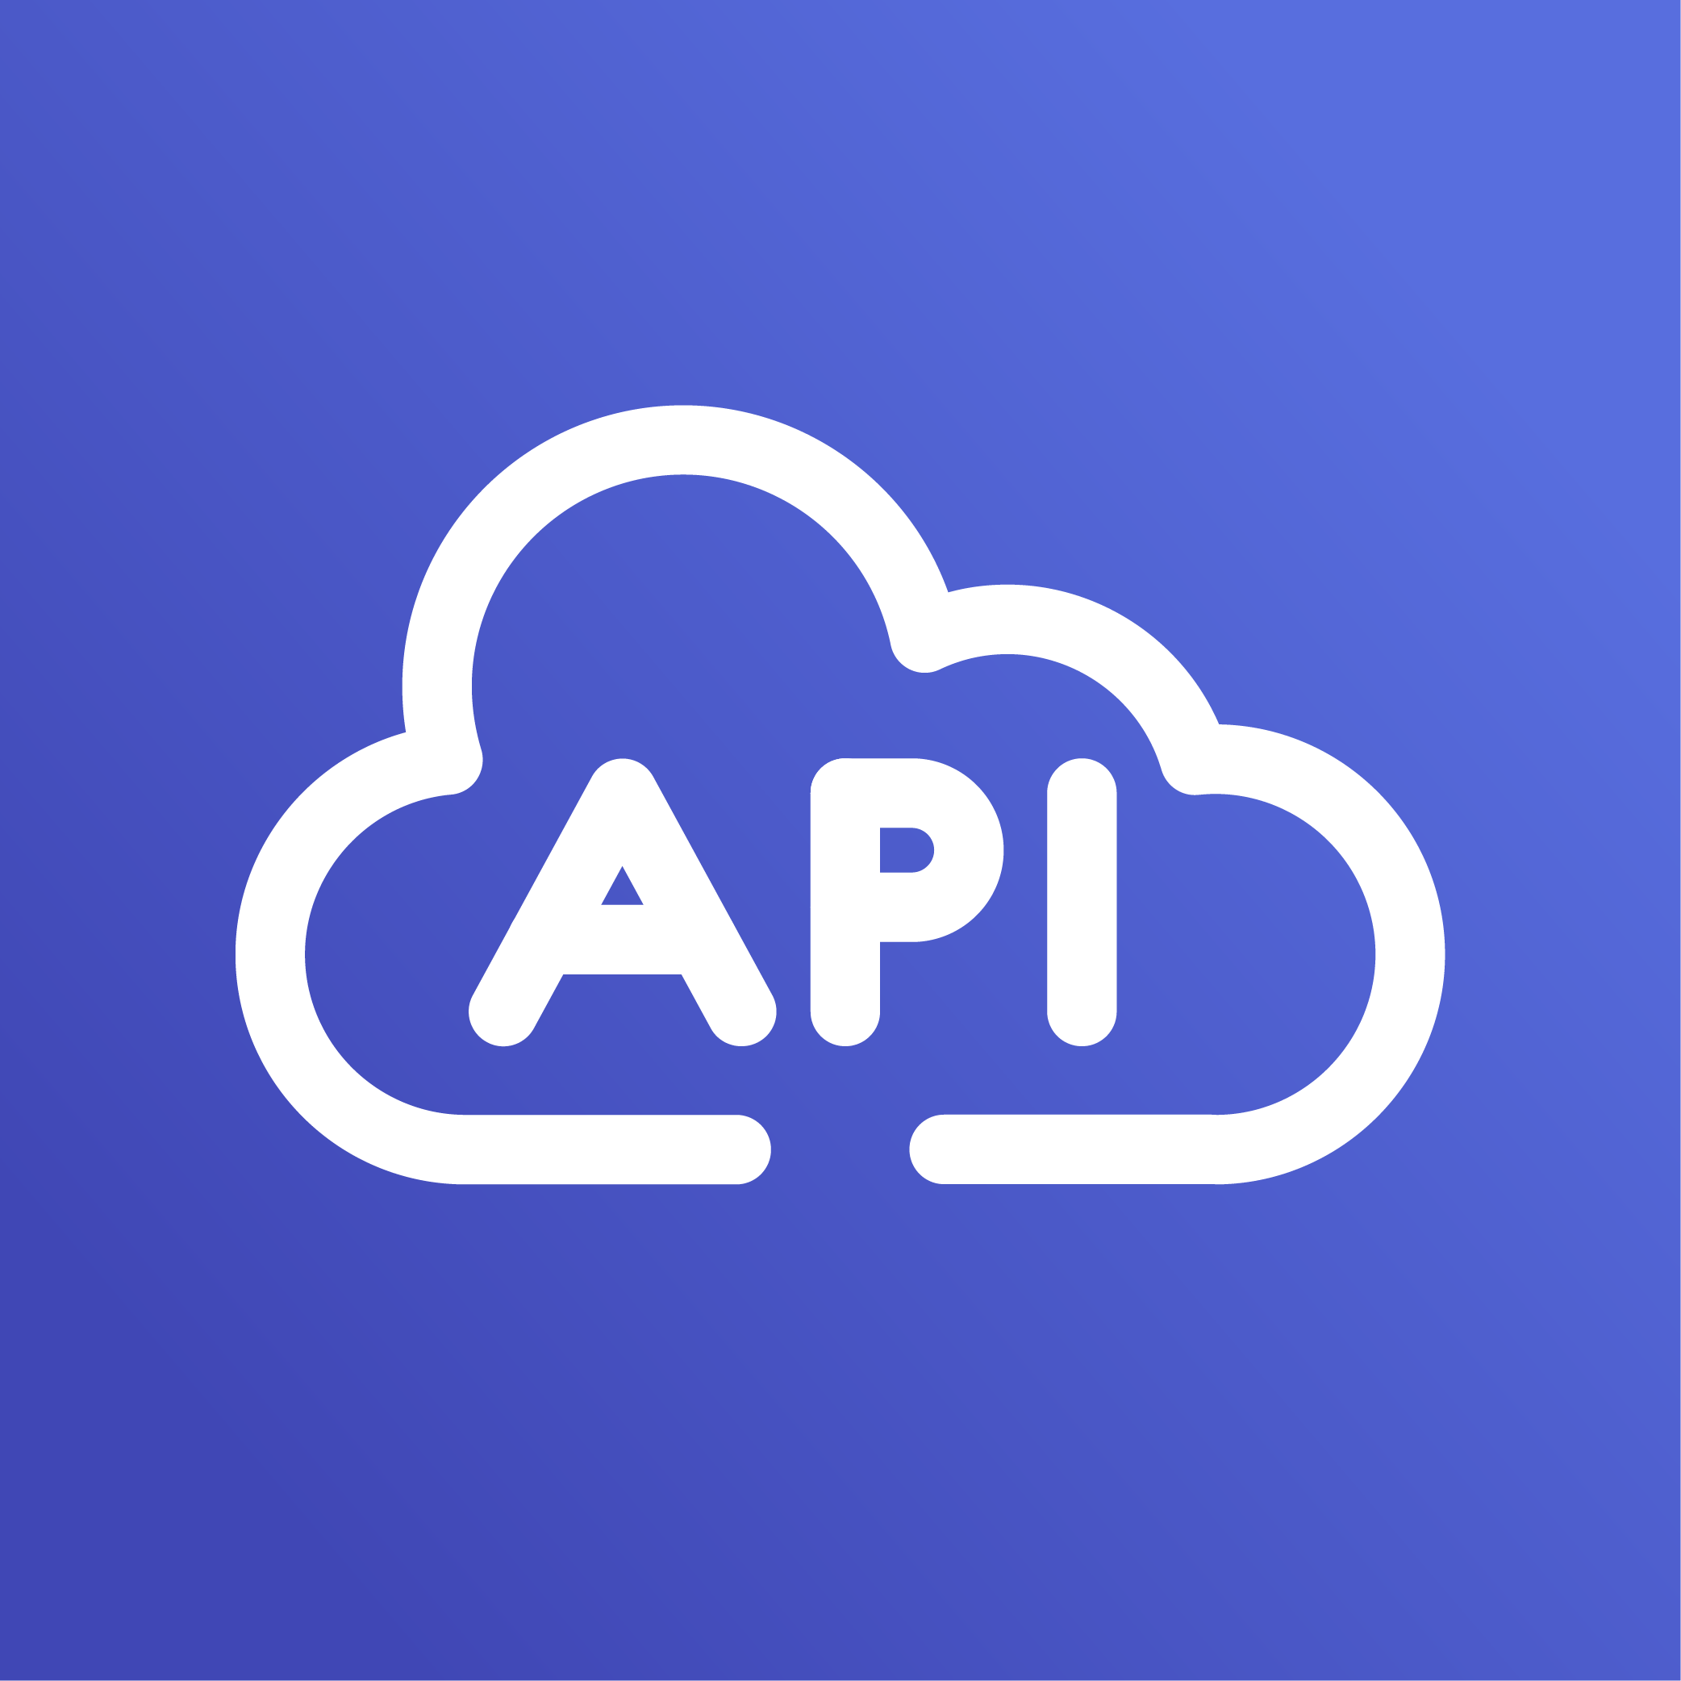
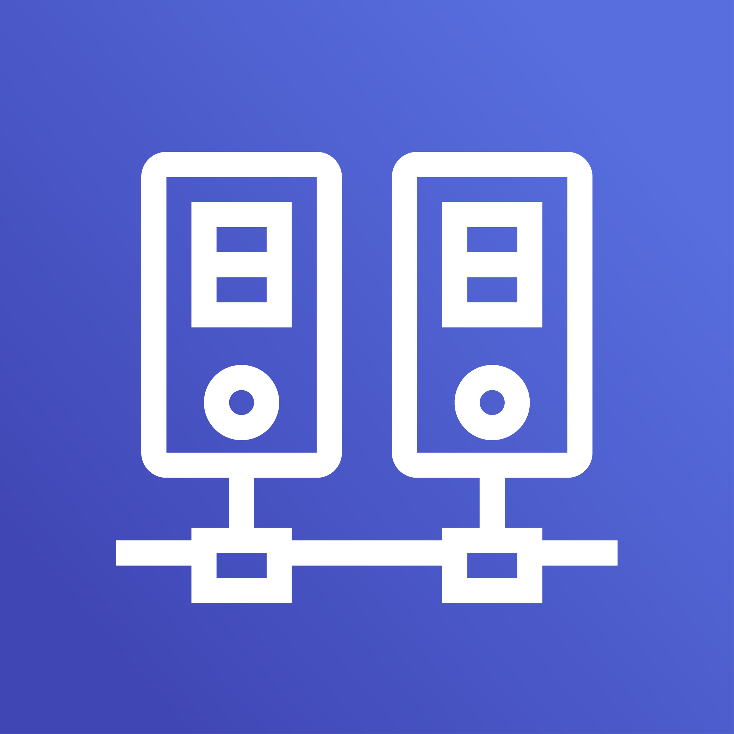
AI Marketplace 與 AWS Bedrock AgentCore 整合架構圖
請求流(Data Plane)
Use Layer
控制與配置流(Control Plane)
(User Layer)
終端用戶
AI Marketplace
Bedrock APIs
(Portal/UI)
(自動部署Runtime、
建立Identity、註冊Target)
身份與權限流(Identity Flow)
Agent
Cedar policy
(建立專屬身分)
Amazon Bedrock
AgentCore Runtime
AgentCore Gateway
AgentCore Identity
AgentCore Layer
Agent"住”的地方
Client 工具聚合器
基於Cedar的守門員
託管Agent核心生態
工具動態發現
AI Gateway
IAM Role
(Cedar policy 強制執行,
based on Cedar)
A2A
設為唯一Target
(MCP ˋcall_tool ˋ)
(IAM 映射)
(MCP ˋlist_tools ˋ)
digiRunner
digiRunner AI Gateway
AI Gateway Layer
(MCP Tool Provider, Target, 治理層 計費治理、配額限制、MCP轉化)
用戶自建
Real Tools
Tool Layer
底層工具
AWS Lambda
SaaS APIs
MCP Servers

Slide 8






Agent 上架 Marketplace 三部曲
一、模板配置
二、身分與撥配
三、路由註冊
定義基礎模型 (Claude 3.5)、系統提示詞、Skill Manifest 能力清單與資源規格。
建立 Tenant Context，分配專屬身分 (Identity) 並透過 IaC 自動啟動專屬 Runtime 實例。
將 AgentID 對接到 Runtime Endpoint，完成AI Gateway 的動態路由註冊與綁定。

Slide 9
Agent上架Marketplace
一、Agent模版配置
Agent 設定檔：定義該 Agent 預設使用的 Foundation Model（如 Claude 3.5 Sonnet）與系統提示詞（System Prompt）。
能力清單 (Skill Manifest)：條列該 Agent 支援哪些 MCP Tools。這些工具在 Marketplace 中可以作為「選配組件」。
資源清單 (Resource Specs)：預定義所需的 AgentCore Runtime 規格（例如併發數限制）。

Slide 10
Agent上架Marketplace
二、Agent啟用
第一階段：身份與空間初始化
建立 Tenant Context：在你的資料庫中為該用戶生成一個唯一的 TenantID。
分配 AgentCore Identity：透過 API 建立一個專屬於該用戶的 Agent Identity。這確保了該 Agent 只能訪問該用戶授權的資源。
第二階段：資源撥配 (Infrastructure as Code)
利用 AWS CDK 或 CloudFormation 自動化這個過程：
Runtime 部署：為用戶啟動一個專屬的 AgentCore Runtime 實例（或是在共享集群中劃分邏輯隔離）。
Memory 初始化：調用 CreateMemory API，為該 Agent 建立獨立的對話記憶體庫。
第三階段：AI Gateway 路由註冊
API 註冊：在 AI Gateway 中新增一條路由規則，將用戶的 AgentID 對接到剛建立好的 AgentCore Runtime Endpoint。

Slide 11
Agent上架Marketplace
三、工具與 MCP 的動態綁定 (Dynamic Binding)
AgentCore Gateway Target 註冊：
使用 CreateGatewayTarget 將 Marketplace 提供的 MCP Server 地址註冊到該用戶的 AgentCore Gateway。
AgentCore Policy 授權：
利用 AgentCore Policy (基於 Cedar 語言) 自動生成存取控制策略。
例如：permit(principal == UserAgent, action == "use", resource == FinanceMCPTool);
金鑰注入：
如果工具需要 API Key，透過 AgentCore Identity 的 Token Vault 安全地將憑證注入，Agent 運行時會自動帶上這些憑證，但用戶與 Agent 程式碼都看不到明文。

Slide 12
用戶與Agent對話流程
當用戶與 Marketplace 的 Agent 對話時：
第一階段：用戶請求與閘道檢核
用戶輸入：用戶發送：「幫我查詢這筆訂單狀態。」
AI Gateway (初核)：
Safety & Guardrails：過濾敏感資訊或惡意指令（如 Prompt Injection）。
Billing (預扣)：確認用戶錢包餘額是否足以支付本次推理與後續工具呼叫。
Auth：驗證用戶身分與 Agent 的合法連結。
AgentCore Runtime：接收經過檢核的請求，根據語境與工具定義，判斷需要執行 GetOrderStatus 工具。
第二階段：工具路由與後端執行
AgentCore Gateway：查詢 Target 清單，發現該工具位於 AI Gateway。
AI Gateway (路由與授權)：
Auth (工具級)：確認該 AgentID 是否具備調用 Order 領域工具的權限。
Routing：根據路由規則，將請求精準轉發給後端的 Order Lambda。
Order Lambda：執行資料庫查詢，回傳訂單結果。
第三階段：記錄與最終回傳
AI Gateway (記錄與計費)：
Observability：記錄 Log、延遲（Latency）與 Token 使用量。
Final Billing：根據 Lambda 執行結果與 Token 使用情況完成扣款。
AgentCore 回傳：將結果彙整後，回傳給用戶。

Slide 13
MCP Tool Call
當 AgentCore Gateway 掃描可用工具時，它看到的「Endpoint」其實是 AI Gateway 地址。
Agent 發出 Tool Call。
請求進入AgentCore Gateway, 映射到 AWS IAM Role、取得 Target 憑證。
驗證通過後，進入AI Gateway 檢查該用戶是否有餘額、該 Tool 是否在訂閱有效期內。
AI Gateway 請求 Real Tool。
*亦可利用 AgentCore 的 Custom Orchestration 功能定義一個攔截器（Interceptor），在 Agent 調用任何 Skill 之前，強制經過AI Gateway 進行「簽名校驗」。

Slide 14
AgentCore Gateway & AI Gateway角色
AgentCore Gateway 處理的是底層的 Protocol 轉換（例如將 LLM 的 Tool Call 轉為 MCP 指令）以及與 AWS 生態（IAM, Bedrock）的深度整合。
AI Gateway 負責 Marketplace 商業邏輯：
計費與限流 (Billing & Quota)：按 API 調用次數扣除用戶點數。
審計與合規 (Audit Log)：記錄哪些 Tools 被調用，用於糾紛處理。
多供應商路由 (Provider Routing)：如果某個 MCP Tool 有多個提供者，由AI Gateway 決定路由到哪一個。
功能維度 | AI Gateway (Marketplace 核心) | AgentCore Gateway (基礎設施)
身分識別 | 校驗 Marketplace 用戶 Token、訂閱權限。 | 映射到 AWS IAM Role、取得 Target 憑證。
協議處理 | 處理業務 JSON、Webhooks、長連接管理。 | MCP (Model Context Protocol) 封裝與解析。
資源管理 | 管理用戶購買了哪些 Skill、配置 Tool 清單。 | 維護與 Lambda, HTTP, MCP Server 的物理連線。
數據安全 | PII 遮罩 (Data Masking)、敏感詞過濾、Audit。 | 傳輸加密 (TLS)、VPC Endpoint 安全存取。

Slide 15
分層治理：企業級安全管控機制
治理維度 | 傳統 AI 部署模式 | AI Marketplace 商城模式
權限管控 | 靜態 API Key，分享後難以追蹤與強制回收。 | 動態授權，高風險操作具備強制人工審核機制 (HITL)。
資源與成本 | 全公司共用資源池，容易造成預算排擠與超支。 | 精細化管控，可按部門或專案設定配額與 Token 預算。
安全審計 | 僅有基本且粗略的 Call Log，無法得知具體細節。 | 完整留存 MCP Tool 調用參數、返回內容，確保合規性。
資源利用率 | 孤島式開發，各部門重複造輪子，缺乏協作。 | 自動索引所有資源，全方位推動內部工具民主化與共享。

Slide 16




預期業務效益與 ROI
降低 IT 手動配置工作
節省模型消耗成本
透過直覺的自助式 UI 申請流程，讓業務單位自主領取所需工具，極大地減輕了 IT 部門的維運負擔與溝通成本。
藉由精準的部門預算配額管理 (Quota)、閒置權限自動回收機制以及智能路由，有效剔除無效的運算資源消耗。

Slide 17
digiRunner AI Marketplace 不僅僅是一個技術組件，更是企業內部的「AI 基礎設施作業系統」。它確保在安全、控時、控價的前提下，全面釋放組織的生產力。
"
"
— 企業 AI 規模化的關鍵里程碑

Slide 18
LET'S WORK TOGETHER
您的 AI 戰略轉型夥伴，引領企業關鍵任務邁向成功。

Slide 19
用戶在Marketplace申請Agent
申請初始化流程:
User 在 Marketplace 選定 "SEO 專家 Agent" 。
Marketplace Backend 觸發 AWS 流程。
Identity Service 產生用戶專屬的 IAM Role & Agent Identity。
Provisioning Engine 調用 AgentCore API 部署 Runtime 與 Memory。
Tooling Manager 將預選的 MCP Tools 掛載到 AgentCore Gateway。
Marketplace Backend 返回一個存取 Endpoint 給用戶，用戶即可開始對話。

Slide 20
AgenCore生態系統
AgentCore Runtime (計算層)：
這是存放用戶 Agent 邏輯的地方。用戶在你的 Marketplace 申請 Agent 後，你可以透過 AgentCore 將其部署為 Serverless Container。它支援多租戶隔離，確保不同用戶的 Agent 執行環境互不干擾。
Outbound Auth - 集中管理 API Key 或 OAuth2 憑證。
Evaluations - 讓用戶看到該 Agent 在特定 Skill 上的得分（正確性、安全性）。
Observability - 產出的追蹤日誌，導出到計費引擎。追蹤每個 Agent 的 Token 消耗。
DeleteRuntime -用戶退訂後釋放資源，實現真正的 Serverless 運維成本優化。
AgentCore Gateway (工具與 MCP 層)：
用戶管理的 MCP Tools 與 Skills（實質上是 API 或 Lambda）都掛載到 Gateway 下。
MCP 整合 - Gateway 原生支持 Model Context Protocol (MCP)。你可以將外部工具伺服器註冊為 Gateway Target ，Agent 只需要透過語義搜尋就能找到對應的 Tool。開源社群有大量現成的 MCP Servers（如 Google Search, GitHub, Slack）
CreateGatewayTarget API - 將該工具的 MCP Endpoint 綁定到該用戶的 AgentCore 環境中。
AgentCore Identity (身分與權限)：
管理用戶對 Tools 的訪問權限。例如：用戶 A 購買了「財務分析 Skill」，Identity 層會發放對應的 Credential 給該用戶的 Agent。
AgentCore Memory
為該用戶建立專屬的 Session 儲存（實現長期記憶）

Slide 21
AWS API/ Lambda註冊成為Marketplace的MCP Tools?
若AWS上有現成的API或Lambda時，亦可當作MCP Tools註冊在Marketplace上。
關鍵 - 建立一個 「MCP 橋接器 (MCP Host/Server)」
核心整合模型：Lambda 轉 MCP Tool
透過 AgentCore Gateway 的 Target 定義，將 Lambda 封裝:
編寫工具定義 (Tool Definition)
使用 AgentCore Gateway 註冊 Target
實作 MCP 協議適配 (The MCP Adapter)
MCP 要求工具具備「列出清單 (list_tools)」與「執行 (call_tool)」的能力。針對 AWS 資源，你有兩種做法：
方案一：Serverless MCP Bridge (開發一個統一的 MCP Bridge Lambda)
方案二：利用 AgentCore Native Integration
Marketplace 的權限與安全設計 (IAM & Identity)
不能讓 Agent 擁有萬能權限。
上架自動化流程 (The Provider Portal)
開發者上傳：提供 Lambda ARN 或 OpenAPI URL。
自動校驗：系統檢查該 Lambda 是否符合 MCP 的 Input/Output 規範。
自動封裝：系統自動在 AgentCore Gateway 建立一個新的 GatewayTarget。
生成 Policy：自動產生一段 Cedar Policy，規定只有購買該 Skill 的用戶 Agent 才能調用此 Target。

